Slide 1


Trang chủ
Đăng Nhập
Dăng Ký
Danh sách
Tìm kiếm
Trợ giúp

Slide 2
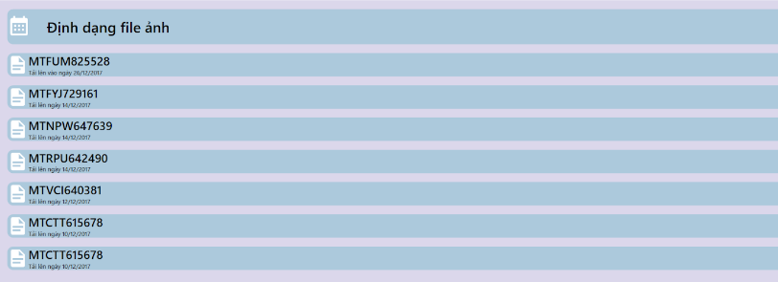
Trang chủ
Danh sách
Tìm kiếm
Tải Lên
Lọc dữ liệu
10/11/2019
9/7/2021

Slide 3
Trang chủ
Danh sách
Tìm kiếm
Tải Lên
Lọc dữ liệu

Slide 4
Trang chủ
NO_20190104_08
Tìm
Danh sách
Tìm kiếm
Trợ giúp

Slide 5

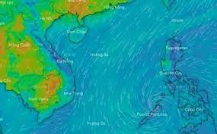
Trang chủ
Danh sách
Tên dữ liệu
NO_20190104_08
Tìm kiếm
Loại dữ liệu
Nhiệt Độ
Ngày đo
21/8/2021
Chọn file
Tệp
Xem trước
Thêm dữ liệu
Tải dữ liệu
Xóa dữ liệu

